Slide 1
Твое потерянное время.
Велиева Надежда Брисовна

Slide 2
Основной вопрос
Что такое время?
Время – это продолжительность
какого-либо действия или
существования чего-либо.
Значение слова Время по Ожегову:
Время - промежуток той или иной длительности, в который совершается что-нибудь, последовательная смена часов, дней, лет

Slide 3
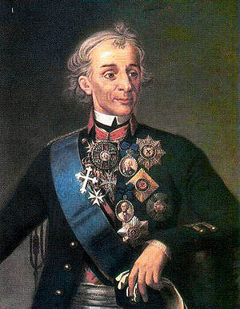
А. В. Суворов.
«Небрежный
человек все
делает вдвойне»

Slide 4
Объясните выражения:
а) Экономь свое время и время других.
б) Приучи себя выполнять режим дня.
в) Все, что нужно, сдавай вовремя.

Slide 5
Человек, который не ценит свое и чужое время, подобен нищему, живущему среди сокровищ.
Скучен день до вечера, коли делать нечего

